Slide 1
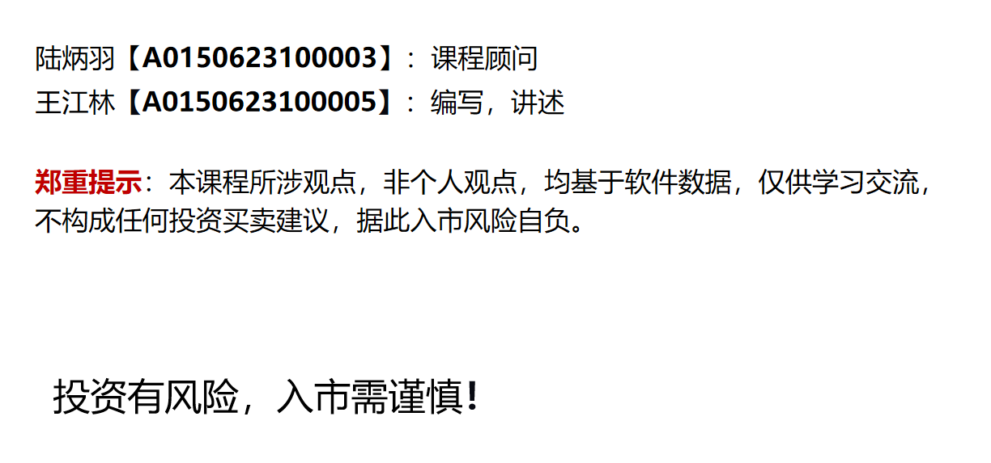
构对称性
（下跌结构）
主讲人：王江林
执业编号 A0150623100005

Slide 2
结构对称性
（下跌结构）
主讲人：王江林
执业编号 A0150623100005

Slide 3

对称性作用：判断 C调整充分，避开C下跌中的B反
主讲人：王江林
执业编号 A0150623100005

Slide 4
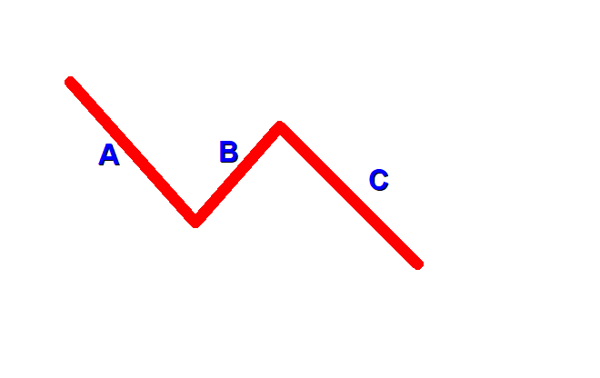
对称性的关键是取B段
主讲人：王江林
执业编号 A0150623100005

Slide 5
1、B段取点标准：
1.下跌过程中，一波反弹振幅最大的一段就是B
2.B的前面是A，后面是C
（暂忽略5段，3段最常见）
主讲人：王江林
执业编号 A0150623100005

Slide 6
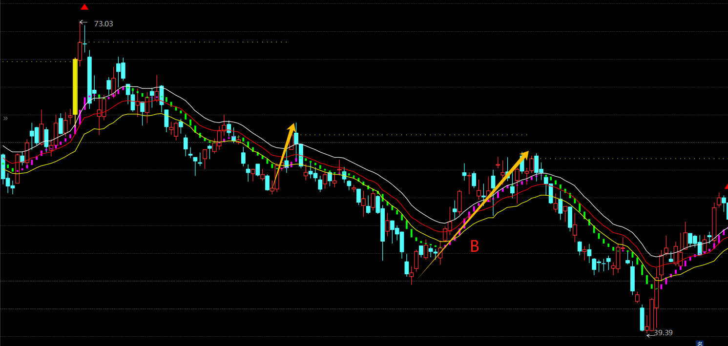
主讲人：王江林
执业编号 A0150623100005

Slide 7
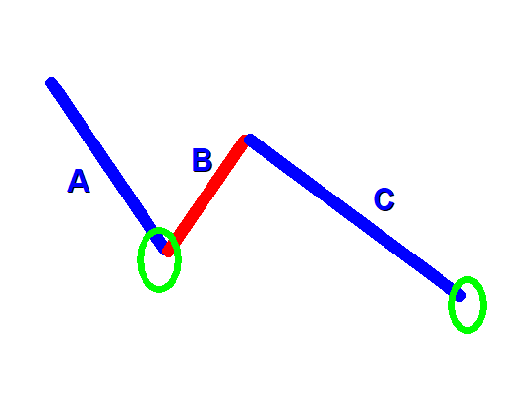
2、对称性对比对象：
下跌结构中的A段和C段
主讲人：王江林
执业编号 A0150623100005

Slide 8
对称性标准： A≤C, 时间或者空间(符合其一）
时间：A和C对应的调整周期数
空间：A和C对应的振幅数值
注意：C取点到最低点去对比
主讲人：王江林
执业编号 A0150623100005

Slide 9
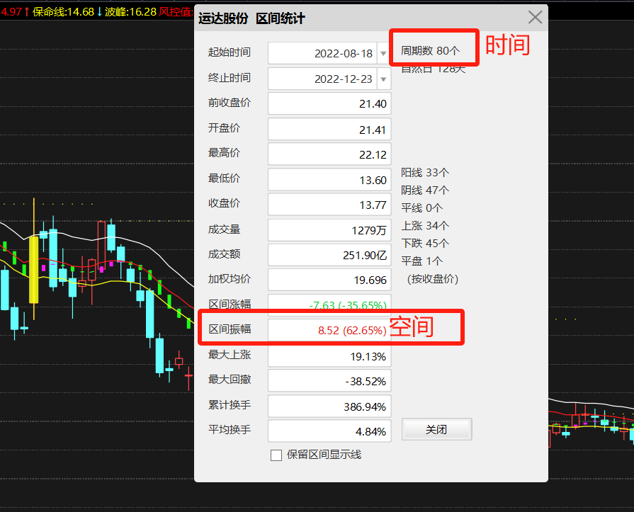
主讲人：王江林
执业编号 A0150623100005

Slide 10


